Slide 1


Lifestyle
Helicon Tilburg
Leerjaar 3
Periode 1

Slide 2
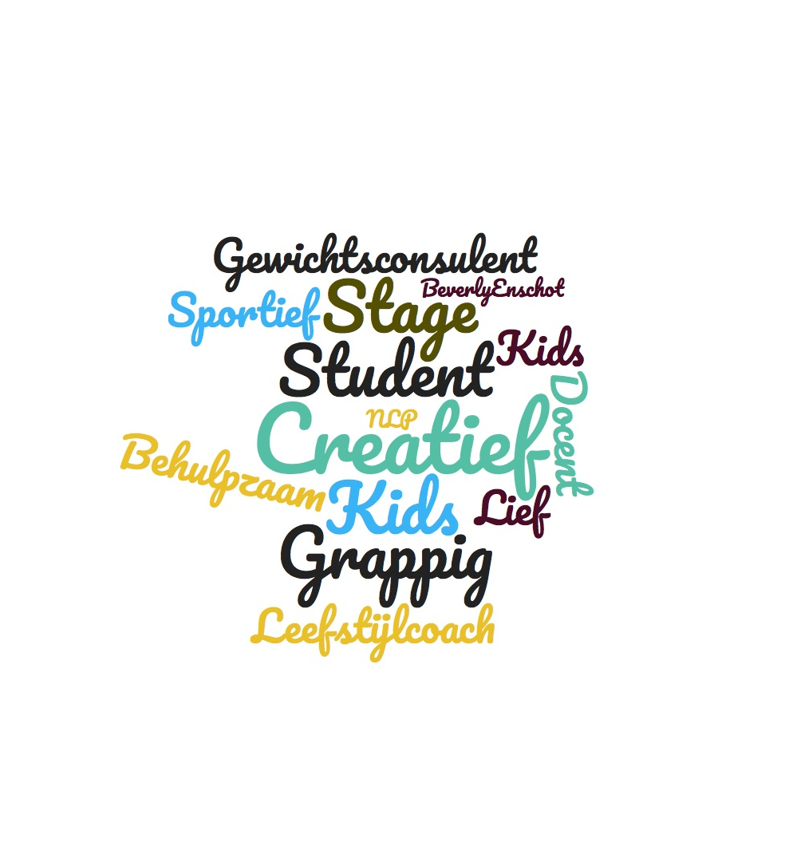
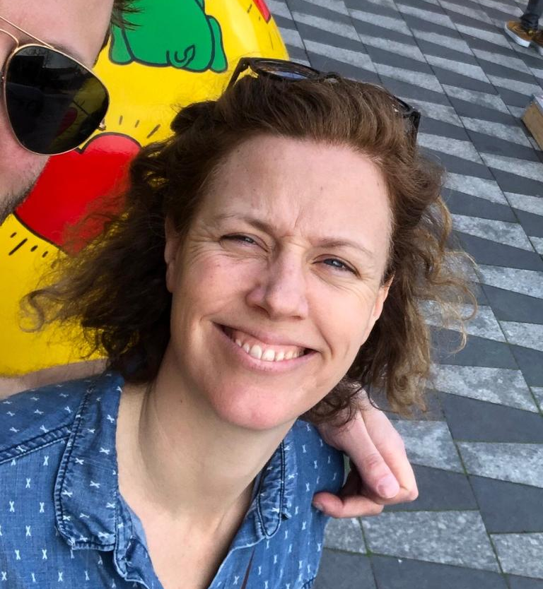

Slide 3

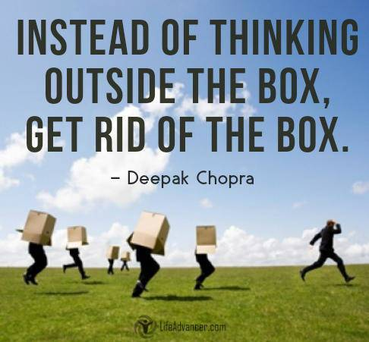

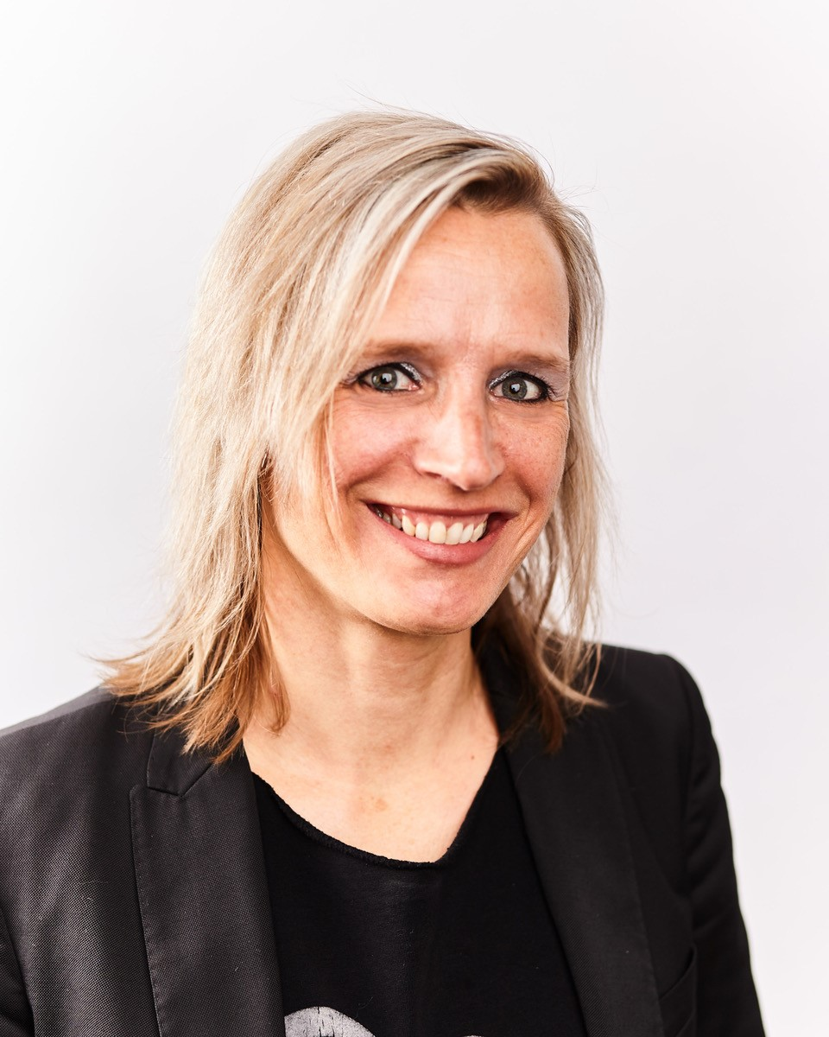
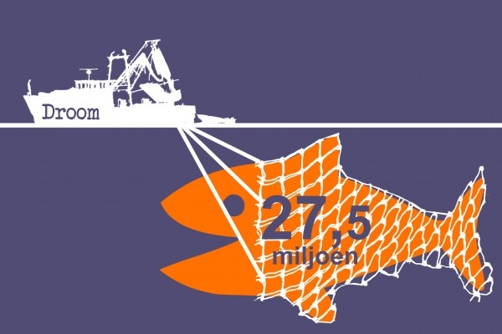


Slide 4

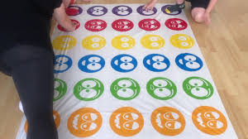

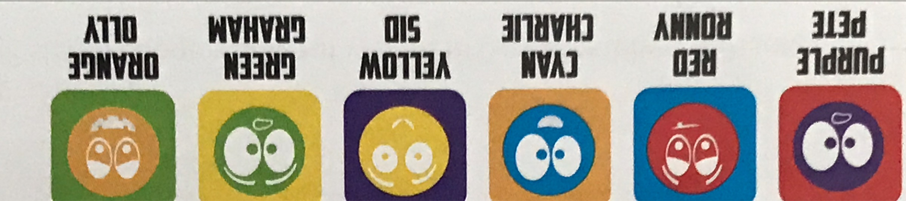
Kennismaking
‘Twist and turn’

Slide 5




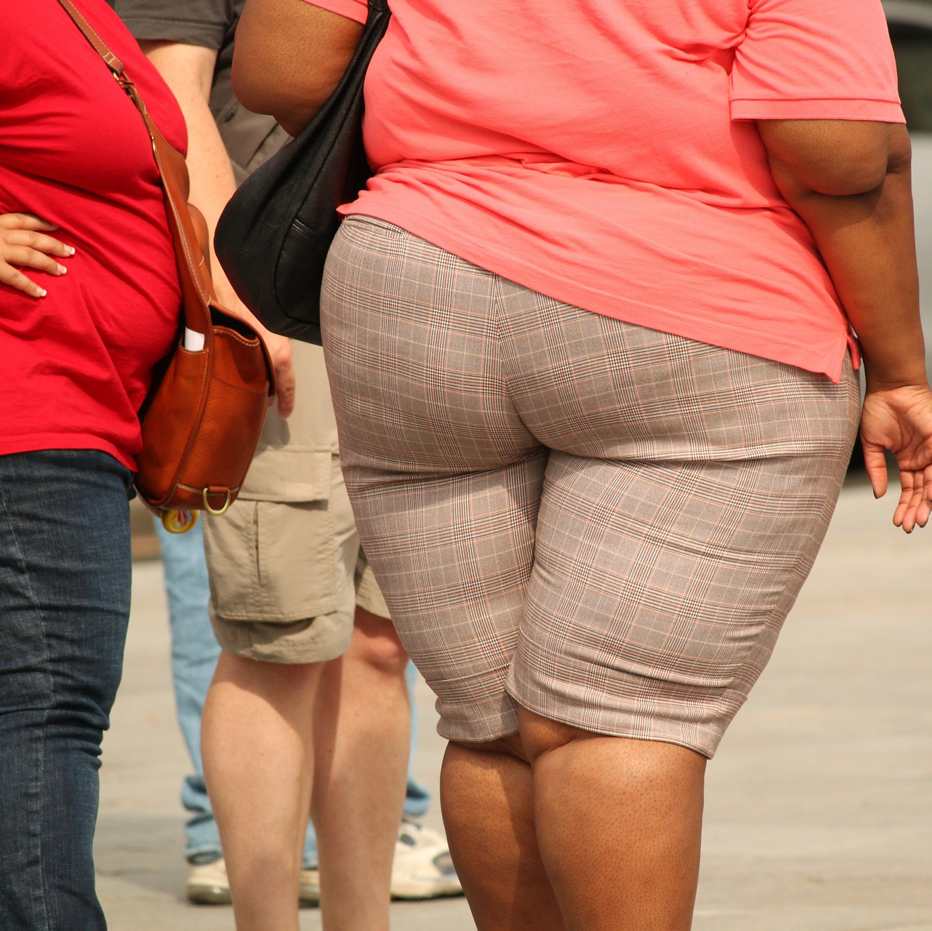
Werk aan de winkel!
Structureel gezondheid verbeteren!
Welke rol zien jullie voor jezelf?

Slide 6



Thema lesweek 1
Gezondheidsvoorlichting en educatie

Slide 7
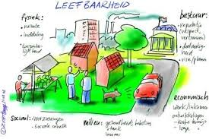
IBS periode 1
In een multidisciplinaire team schrijf je een beleidsadvies over een vraagstuk rond leefbaarheid in en om de stad. Je organiseert een activiteit waarin jullie het advies presenteren aan de stakeholders.

Slide 8

Definitie van gezondheid
De meest bekende definitie van gezondheid werd beschreven door de World Health Organization (WHO) in 1948: “Gezondheid is een toestand van volledig lichamelijk, geestelijk en sociaal welzijn en niet slechts de afwezigheid van ziekte of gebrek.

Slide 9
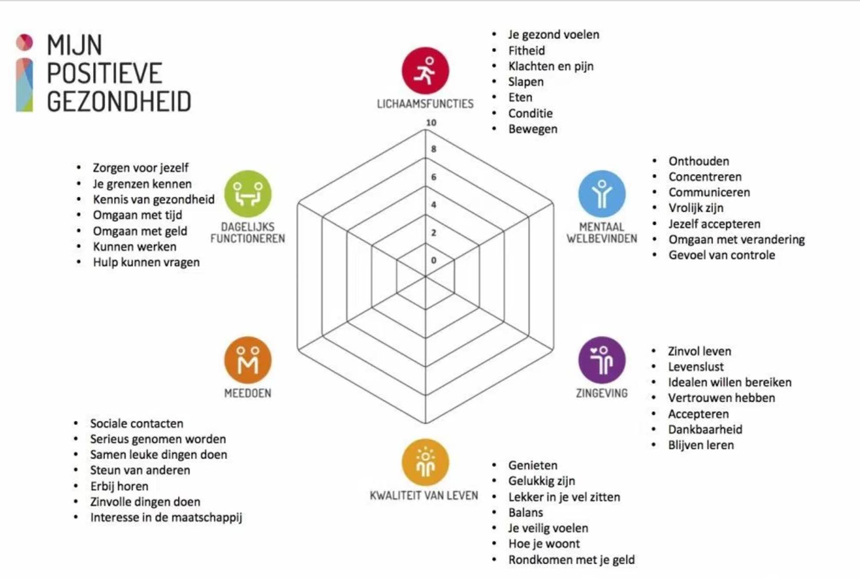
Gezondheid is meer dan niet ziek zijn?
Machteld Huber
Wat zijn de onderwerpen?
Hoe voel ik me lichamelijk?
Hoe gaat het mentaal met me?
Hoeveel vertrouwen heb ik in mijn eigen toekomst?
Lukt het me te genieten van het leven?
In hoeverre kan ik meedoen in de samenleving?
Hoe ziet mijn dagelijks leven eruit?
Vul het web eens voor jezelf in op: https://test.mijnpositievegezondheid.nl/index.php#meting

Slide 10

Model health field concept van Lalonde
Health Concept van Lalonde

Slide 11
Voorlichting en educatie
Op welke niveaus voorlichting en educatie?
Direct en indirect?
Relatie naar gedragsmodellen
Doel?

Slide 12

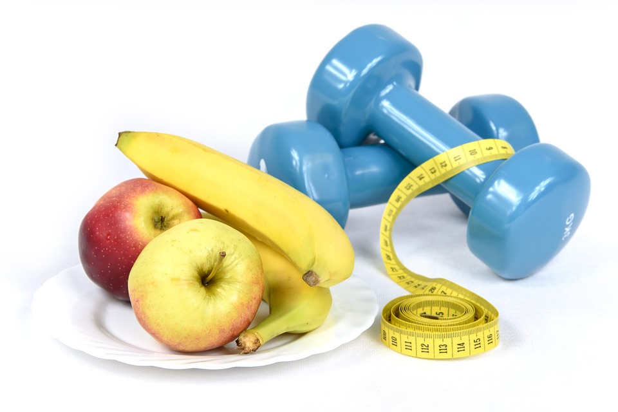

Niveau’s

Slide 13
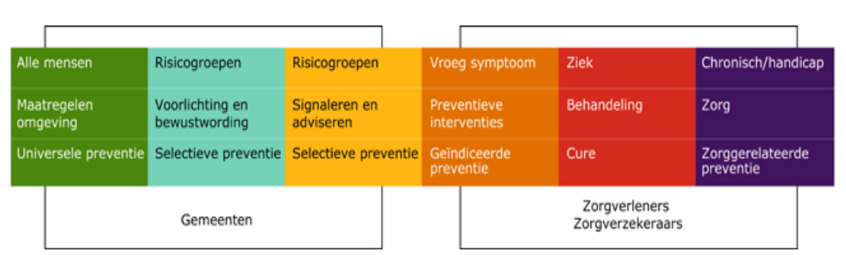

Slide 14
Wet publieke gezondheidheid, land Wpg (bron RIVM)
De Wet publieke gezondheid regelt de organisatie van de openbare gezondheidszorg, de bestrijding van infectieziektecrises en de isolatie van personen/vervoermiddelen die internationaal gezondheidsgevaren kunnen opleveren. Ook regelt de wet de jeugd- en ouderengezondheidszorg. De Wet publieke gezondheid vervangt sinds 2008 de Infectieziektenwet, de Wet collectieve preventie volksgezondheid en de Quarantainewet
Uitvoering van deze wet door een scala aan partijen, maar is altijd GGD (gemeentelijke gewestelijke gezondheidsdienst)
De definitie van publieke gezondheidszorg in de Wpg luidt ‘gezondheid beschermende en gezondheid bevorderende maatregelen voor de bevolking of specifieke groepen daaruit, waaronder begrepen het voorkómen en het vroegtijdig opsporen van ziekten.’

Slide 15
Consultatiebureau en inentingen
Regionale infectiebestrijding vereist, als het om kinderen gaat, samenwerking van de JGZ Jeugdgezondheidszorg en de GGD Gemeentelijke/gewestelijke gezondheidsdienst infectieziektebestrijding op het gebied van outbreakmanagement en op het gebied van vaccinatieprogramma’s.
Welke informatie is van belang aangaande vaccinaties?

Slide 16
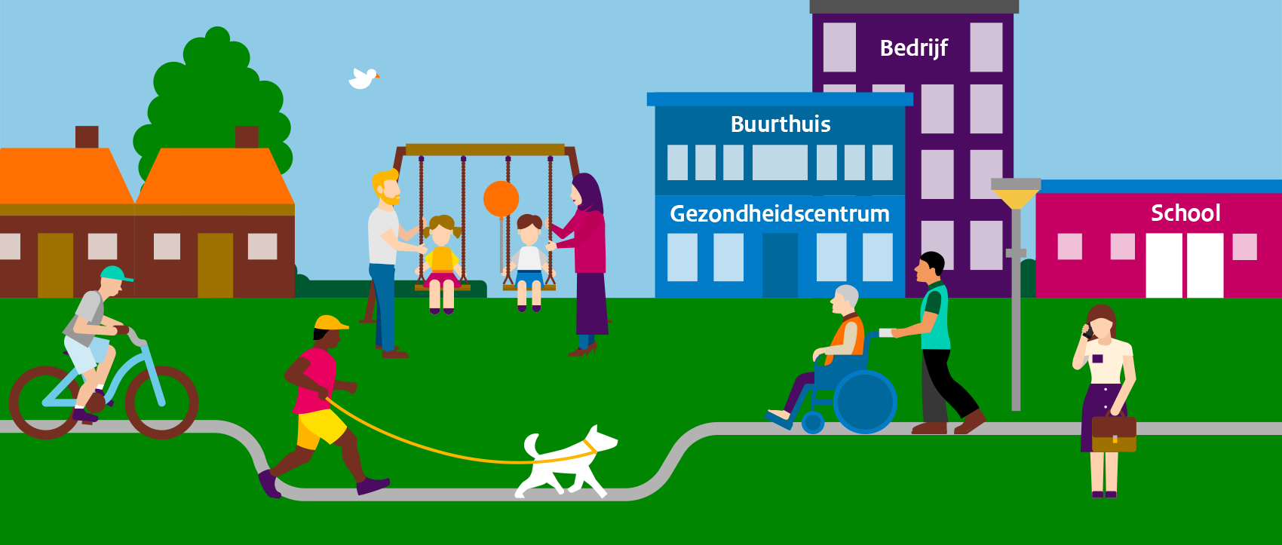
Gezonde wijkaanpak
Invloed van de externe omgeving
  Waar je woont, werkt of naar school gaat.
  Ga eens naar loket gezond leven. Wat vind je daar over gezonde wijkaanpak?
  Wat is de definitie van gezonde wijkaanpak?
  Wat zijn belangrijke aspecten?

Slide 17
Gezonde wijkaanpak
“Wijkgerichte gezondheidsbevordering, ook wel Gezonde Wijkaanpak of communitybenadering genoemd, is een structurele, integrale en gebiedsgerichte aanpak met als doel het versterken van gezondheid en welzijn van bewoners in een wijk, buurt of dorp en het aanpakken van gezondheidsachterstanden.”
Bron: Loket Gezond leven

Slide 18
Gezonde wijkaanpak
Integraal – met zoveel mogelijk betrokkenen samen
Participatie van bewoners en versterken van eigen kracht
Lokale professionals werken samen met bewoners en partners uit meerdere sectoren
Structurele aanpak, gericht op gezonde leefstijl en een gezonde leefomgeving

Slide 19
Aandachtswijken
Wijkgerichte gezondheidsbevordering richt zich vaak op mensen in aandachtswijken.
Het gaat veelal om mensen met een lage sociaal economische status (SES) en met gezondheidsachterstanden (laagopgeleiden, niet-westerse allochtonen)
In deze wijken zijn problemen rond wonen, werken, leren, integreren en veiligheid.
Er is actie nodig op vier punten:
Leefstijl
opleiding en inkomen
woon- en werkomstandigheden
toegang en kwaliteit van gezondheidszorg

Slide 20

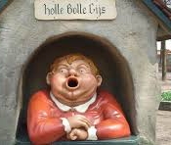
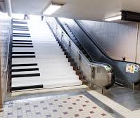

Gedrag beïnvloeden
Individueel/groepen/direct/nudging/etc.

Slide 21
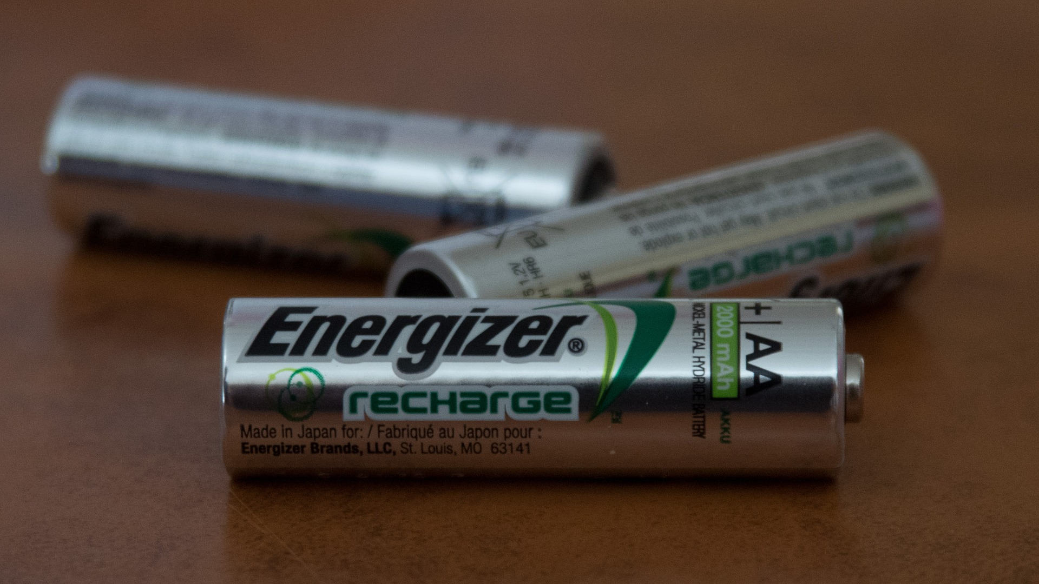

Hoe is het met de energie?

Slide 22
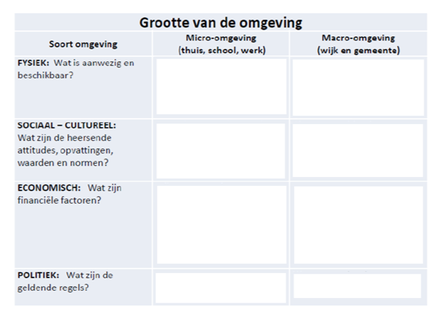
Even terug naar het ANGELO Raamwerk
2 niveaus
4 factoren
Het ANGELO raamwerk is ontwikkeld voor het beschrijven van omgevingsfactoren in relatie tot overgewicht en obesitas. Er zijn verschillende ‘obesogene’ omgevingsfactoren, die kunnen worden onderverdeeld in vier typen: fysiek, economisch, politiek en sociaal-cultureel. Deze omgevingsinvloeden kunnen op micro- en macroniveau plaatsvinden. Denk bijvoorbeeld aan de aanwezigheid van sportvelden om te kunnen bewegen (fysiek), de kosten van groente en fruit (economisch), richtlijnen voor beweegonderwijs (politiek) en uitingen over de voordelen en belang van bewegen (sociaal-cultureel) bron:https://www.loketgezondleven.nl/vraagstukken/bevorderen-gezond-gedrag/greep-theorie/modellen-en-theorieen

Slide 23

Grondvormen van gezondheidsvoorlichting
Faciliterende voorlichting
Intentionele voorlichting

Slide 24

Gezondheidsvoorlichting
Het doel van gezondheidsvoorlichting is dat een persoon gemotiveerd raakt om zich ander, gezonder gedrag eigen te maken en zijn leefstijl te veranderen.
Faciliterende GVO
  Bedoeld om kennis te vergroten
  Vrijblijvender
Intentionele GVO
  De intentie is om het gedrag te veranderen
  Sturende manier

Slide 25
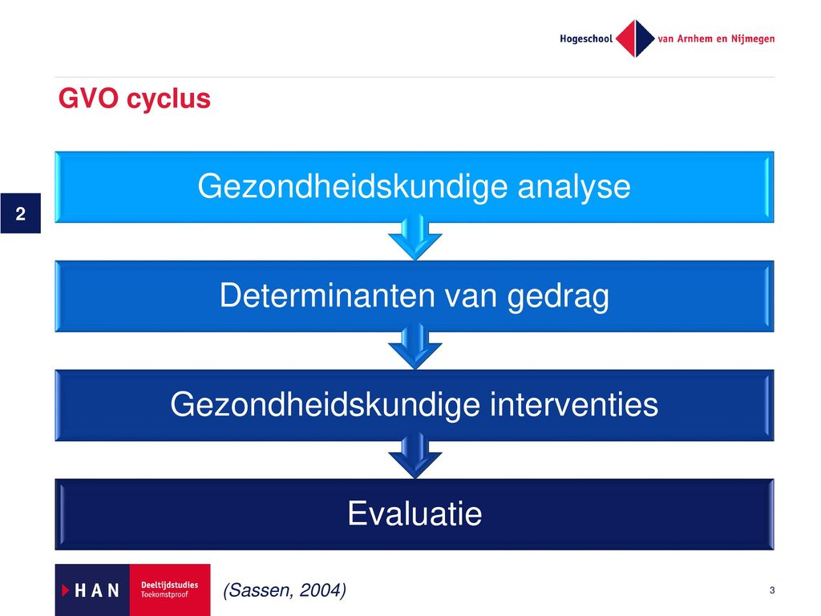
Gezondheidsvoorlichting en- opvoeding GVO
Kenmerkend voor het model (Saas & De Haes 1993)
Aan de hand van verschillende methoden wordt informatie gegeven met het doel gezonder gedrag te stimuleren.
Planmatig opgebouwd
In samenwerking met de doelgroep
Zorgvuldige afweging van het gewenste gedrag

Slide 26

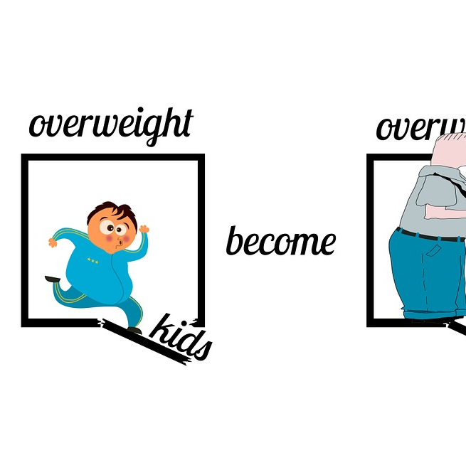

Gezondheidskundige analyse overgewicht bij kinderen
We hebben een gezondheidskundig probleem:
Verzamel de feiten over dit onderwerp. Ga in groepjes op onderzoek uit en schrijf de feiten op de flipover
Presenteer per groepje de bevindingen en waar heb je op gelet bij het vinden van de informatie

Slide 27

Gedragsverandersmodellen
Theorie of Planned Behavior en daarvan afgeleid het ASE model

Slide 28
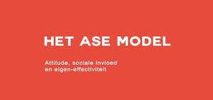

Gedragsdeterminaten ofwel welke factoren bepalen het gedrag
Inzichtelijk maken welke factoren het gedrag bepalen. Het gaat dan om het bestuderen van gedragingen die een relatie hebben met het probleem. Het ASE model helpt.
ASE model

Slide 29
ASE model
Attitude opvattingen gebaseerd op bijvoorbeeld kennis, ervaringen en voorbeelden van anderen.
Sociale invloed is de invloed of sociale norm die anderen uitoefenen om bepaalde gedragingen wel of niet te vertonen. De invloed van groepen waartoe de persoon behoort en de drang om zich aan te passen, is hier zeker een belangrijke factor.
Eigen effectiviteit is de inschatting of iemand zekere gedragingen wel of niet uit kan voeren. Zelfbeeld, positieve en negatieve ervaringen, faalangst en persoonlijke kenmerken zijn hierbij relevant. Ook invloeden van buitenaf en financiële situatie kunnen meewegen in de eigen effectiviteit.
Bron::https://educatie-en-school.infonu.nl/methodiek/41551-de-gvo-cyclus-en-het-ase-model.html

Slide 30

Welke factoren bij kinderen met overgewicht?
Attitude
Sociale invloed of sociale norm
Eigen effectiviteit

Slide 31


Stap 3: Interventies
Waar denken jullie aan?
Zet voorbeelden vanuit de cases op de flipover

Slide 32


Stap 4: Evaluatie

Slide 33
Opdrachten:
Uitleg LA

